Slide 1
Материалы по обработке исключений

Slide 2
Теория
// Без исключений
Payload doo(Error& err)
{
// actions...
bool condition{
rand() % 2 == 0
};
if (condition) {
err = Error{
.code = 5,
.text = "...",
};
}
return Payload{
.str = {},
.vec = {}
};
}
// При ошибке
Payload doo_throwing_err()
{
// actions...
bool condition{
rand() % 2 == 0
};
if (condition) {
throw Error{
.code = 5,
.text = "...",
};
}
return Payload{
.str = {},
.vec = {}
};
}
// Всегда
void doo_throwing_all()
{
// actions...
bool condition{
rand() % 2 == 0
};
if (condition) {
throw Error{
.code = 5,
.text = "...",
};
}
throw Payload{
.str = {},
.vec = {}
};
}

Slide 3
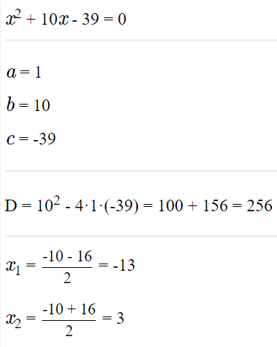
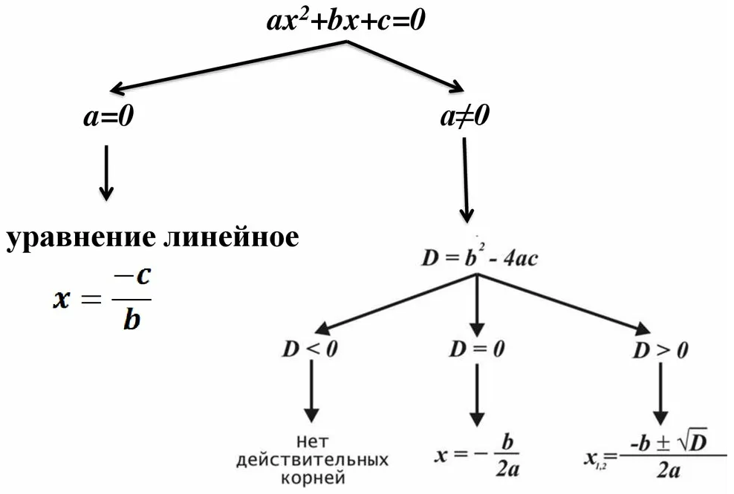
Задача

Slide 4
Программа

Slide 5
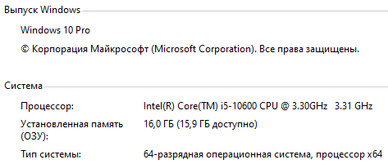
Информация о системе
6 ядер
12 потоков
3300 МГц

Slide 6
Замеры (часть 1)
№ | Тип | Количество: запусков/ исключений/ решений | Без исключений/При ошибке/Всегда в мс.
 |  |  | MinGW 8.1.0 64-бит | MinGW 8.1.0 32-бит
1 |  | 5 5`000 1 | 260 / 226 / 10049 | 320 / 595 / 7551
 | ||| |  | 994 / 188 / 3739 | 951 / 491 / 14645
2 |  | 5 500`000 250 | 25120 / 25356 / 979592 | 33242 / 32630 / 761223
 | ||| |  | 7562 / 6907 / 342195 | 6542 / 6453 / 1469634
3 |  | 10 3`000`000 500 | 150526 / 150982 / 5790034 | 191046 / 193234 / 4486809
 | ||| |  | 31132 / 32116 / 2059446 | 32567 / 33325 / 9435279

Slide 7
Замеры (часть 2)
№ | Тип | Количество: запусков/ исключений/ решений | Без исключений/При ошибке/Всегда в мс.
4
 | |||
5
 | |||
6
 | |||

Slide 8
Так ли важен Payload?

Slide 9
Дополнительные замеры

Slide 10
Дополнительные исследования

Slide 11
Программа v1
Вычисление квадратного корня.

Slide 12
Замеры v1 (часть 1)
№ | Тип | Количество: запусков/ исключений/ решений | Без исключений/При ошибке/Всегда в мс.
4
 | |||
5
 | |||
6
 | |||

Slide 13
Вывод

